Slide 1
软件工程展示
一甲医院住院系统
展示人：杨钰润

Slide 2
目 录
Contents
壹
概览项目需求
贰
分析项目架构
叁
展示项目成果
肆
项目测试结果

Slide 3
壹
概览项目需求

Slide 4
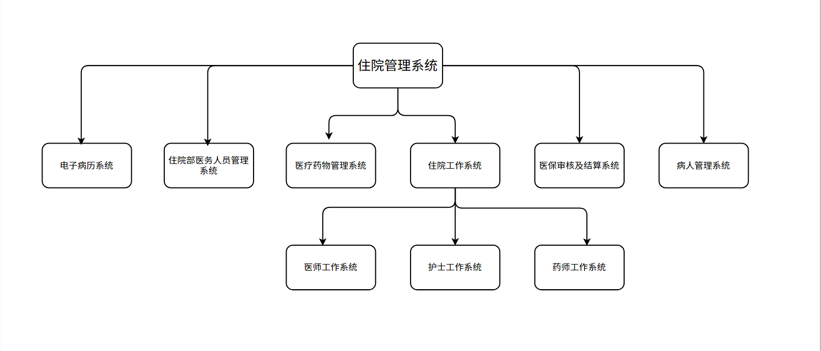
收到的是制作一个住院管理平台的需求，这样的平台开源可用的少，且因为各个医院的架构可能不同而有所出入。
对于这样对过程细节要求高，各个环节准确的项目，首先去目标医院各个科室，进行了为期一个月的流程观察，需求采集。在专业医师和人事管理员的建议下，对住院系统的需求进行了具体分析。

Slide 5
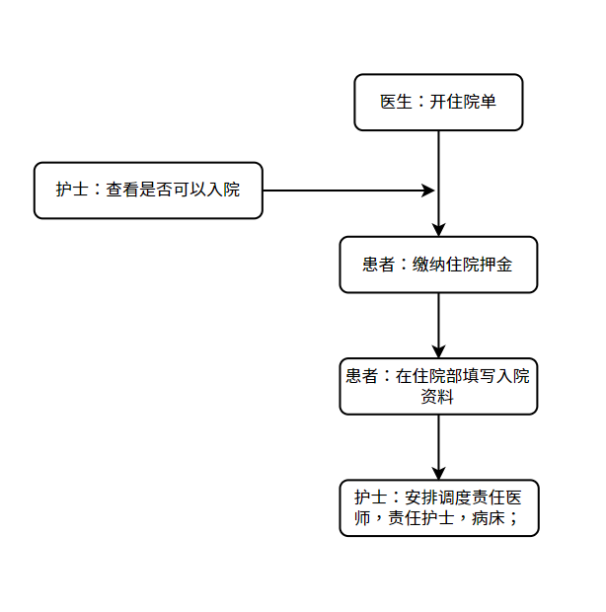
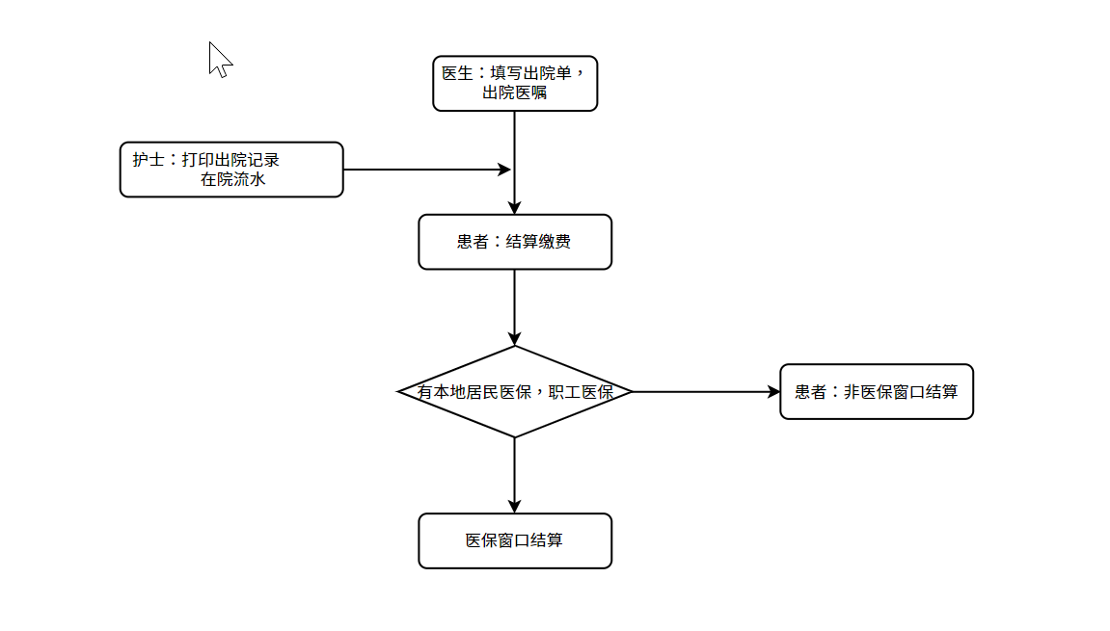

Slide 6
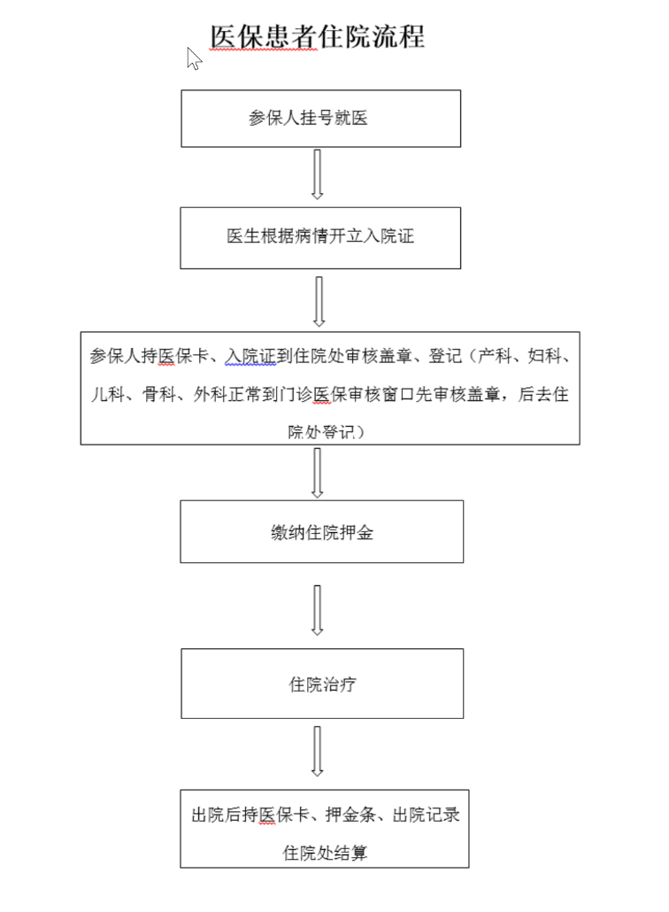
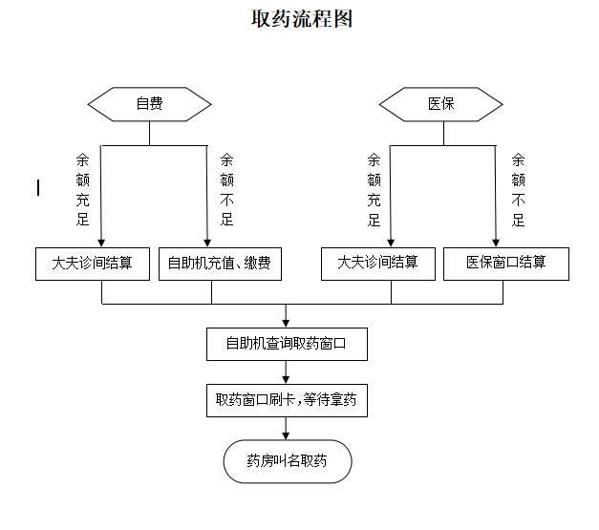

Slide 7
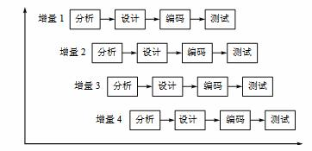
增量模型强调每一个增量均发布一个可操作的产品

Slide 8
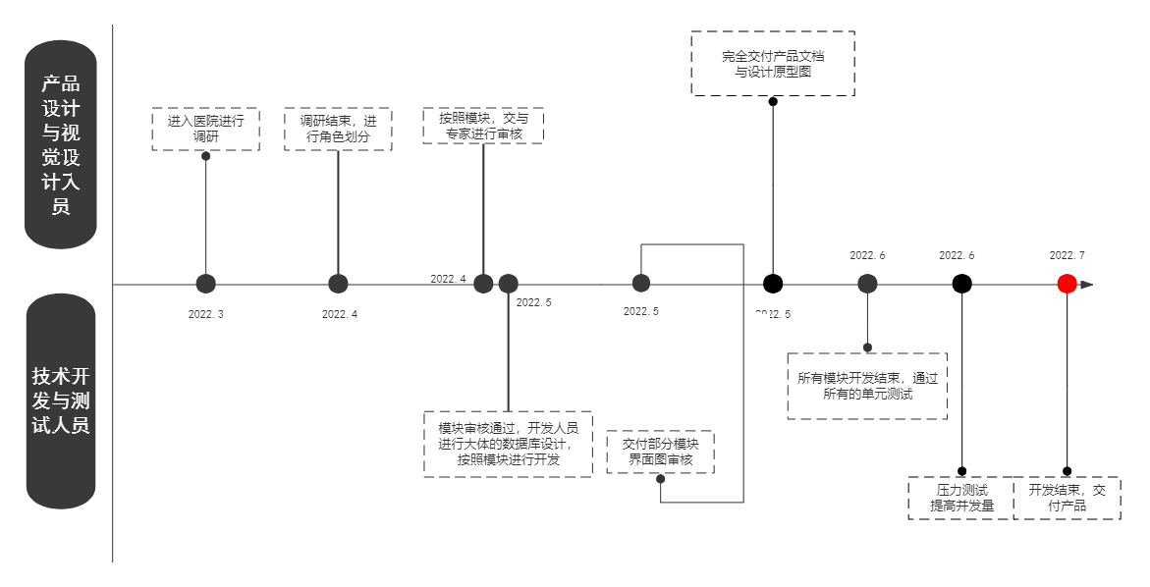
开发时间线

Slide 9
贰
分析项目架构

Slide 10
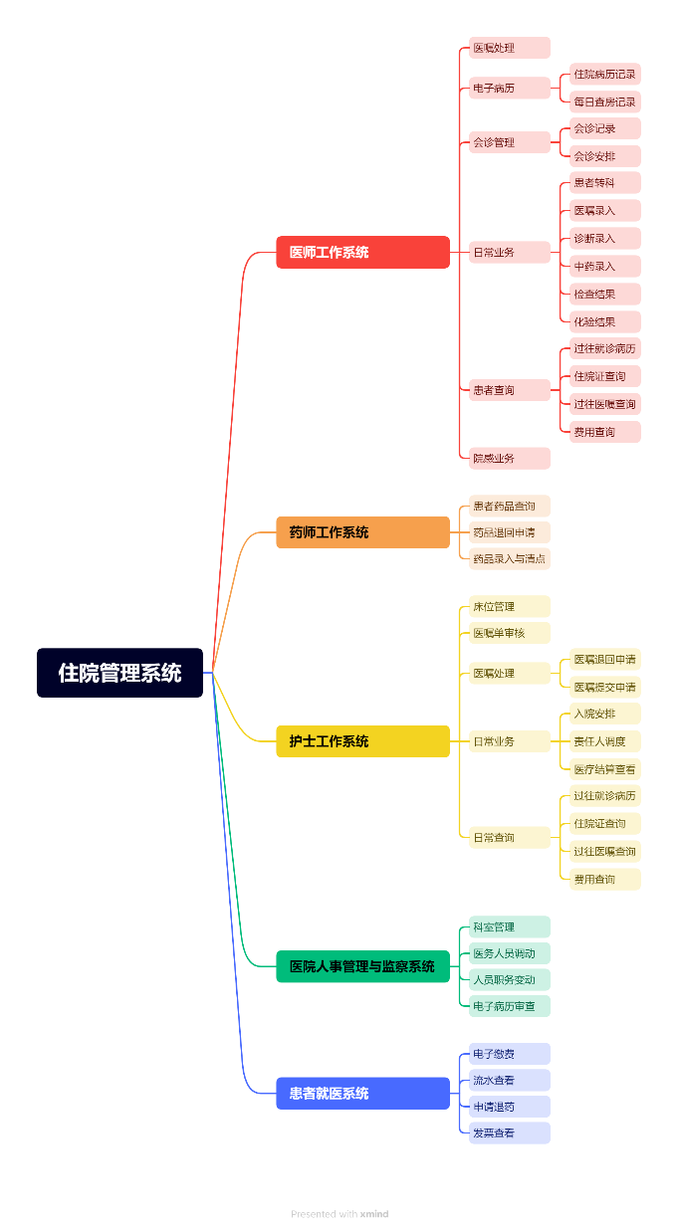

Slide 11
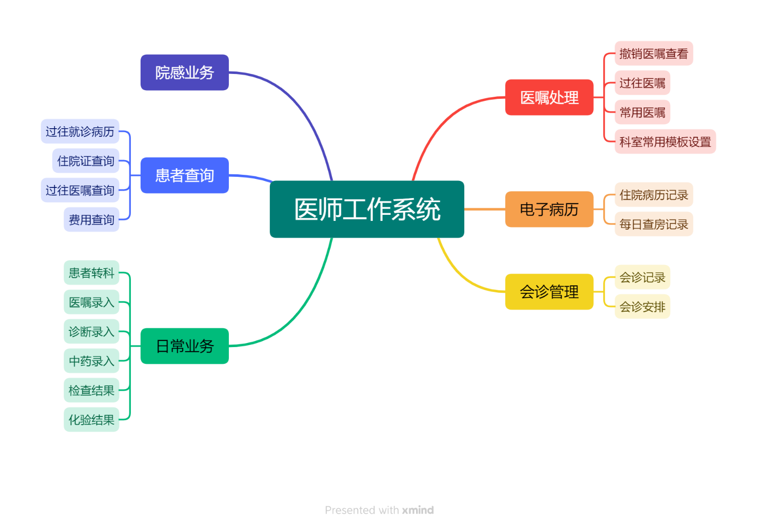

Slide 12
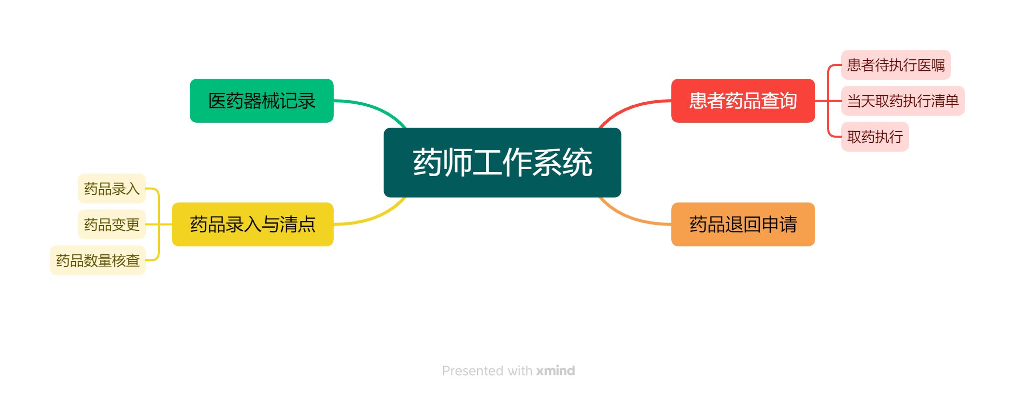

Slide 13
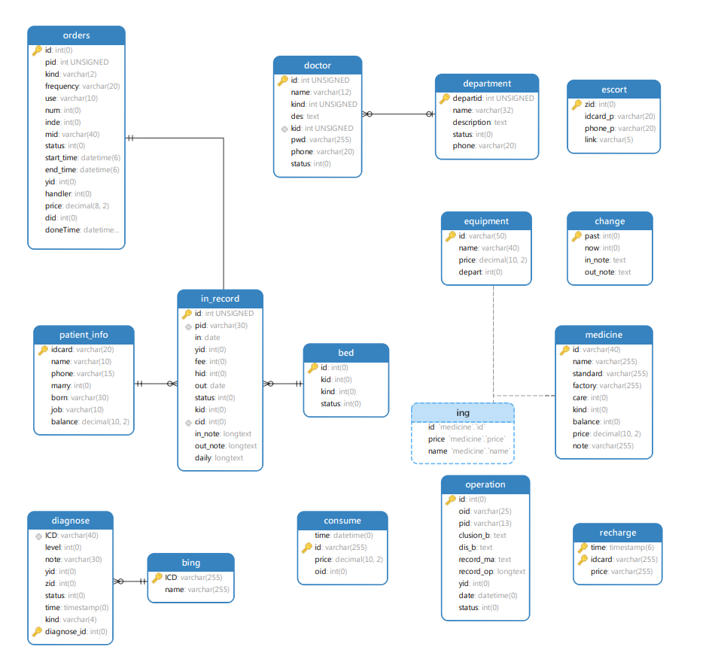

Slide 14
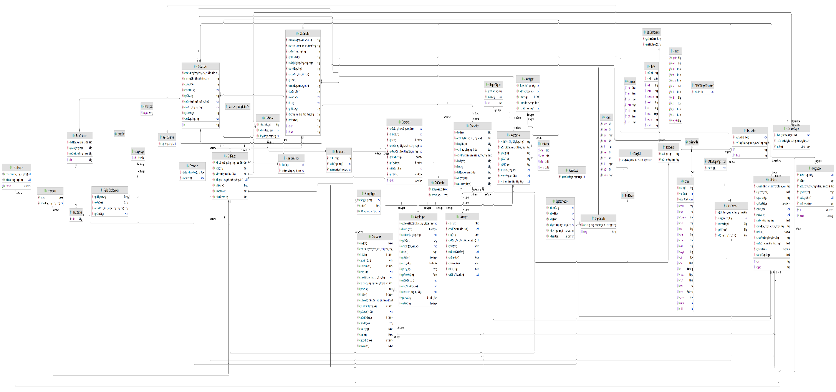

Slide 15
叁
展示部分项目成果

Slide 16
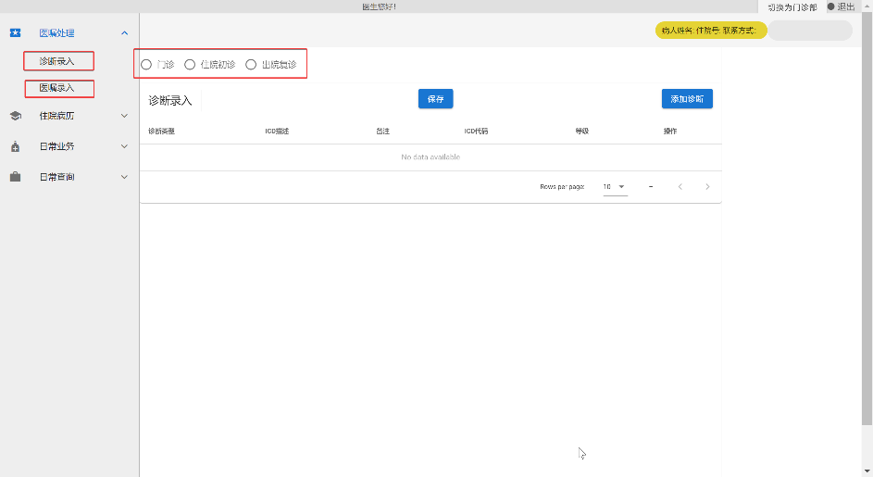
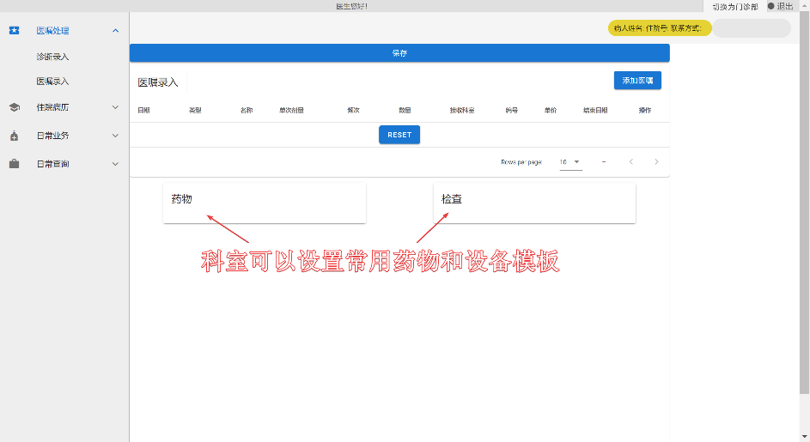
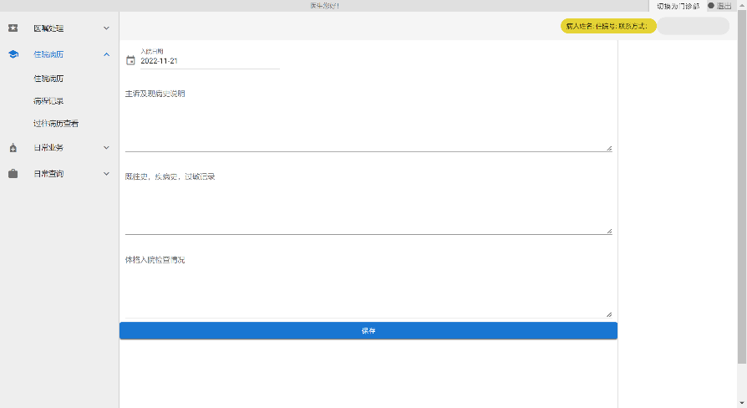

Slide 17
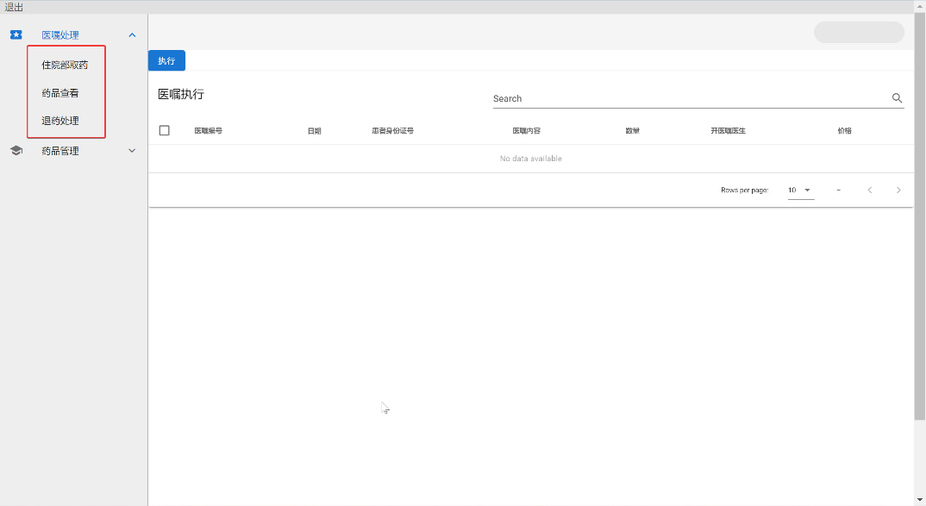
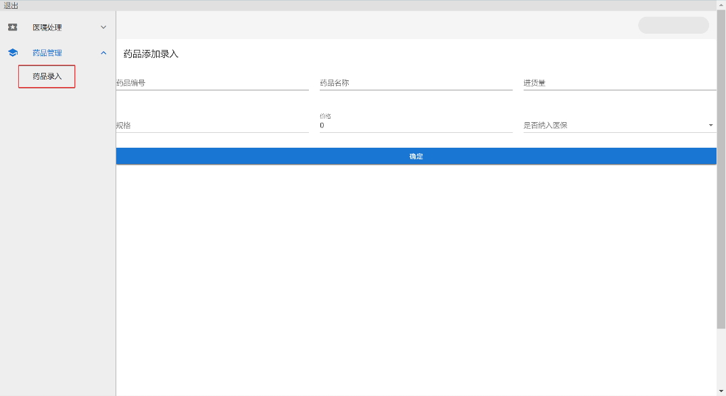

Slide 18
肆
项目测试结果

Slide 19
单元测试，模块测试：模块和单元测试采用springtest，全部通过
压力测试：采用apache开源的测试工具jmeter，并对进行服务器性能监控。
后端采用springboot,针对于并发情况进行了额外优化，数据库采用redis缓存热点信息，比如：在院病历，未执行医嘱，mysql储存日常信息进行备份。

Slide 20
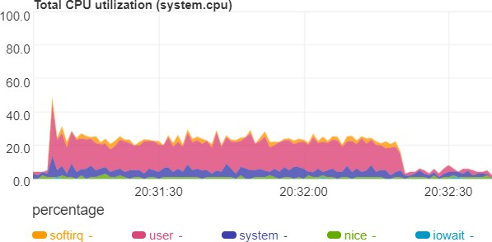
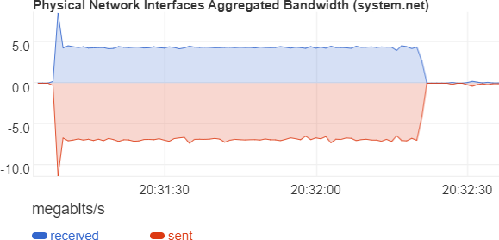
网络负载统计
400并发
CPU负载统计

Slide 21
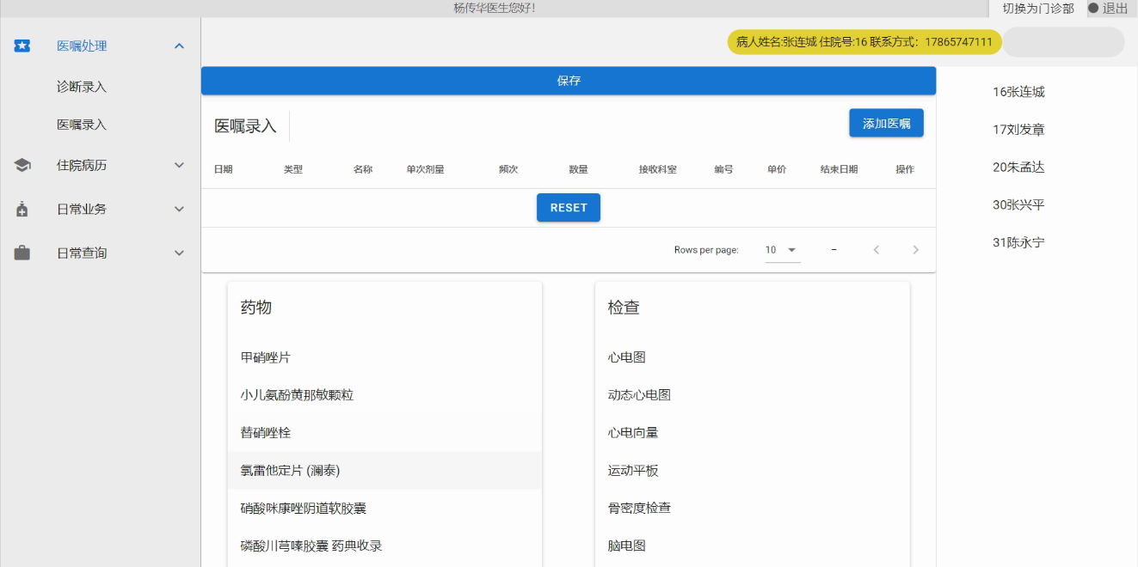
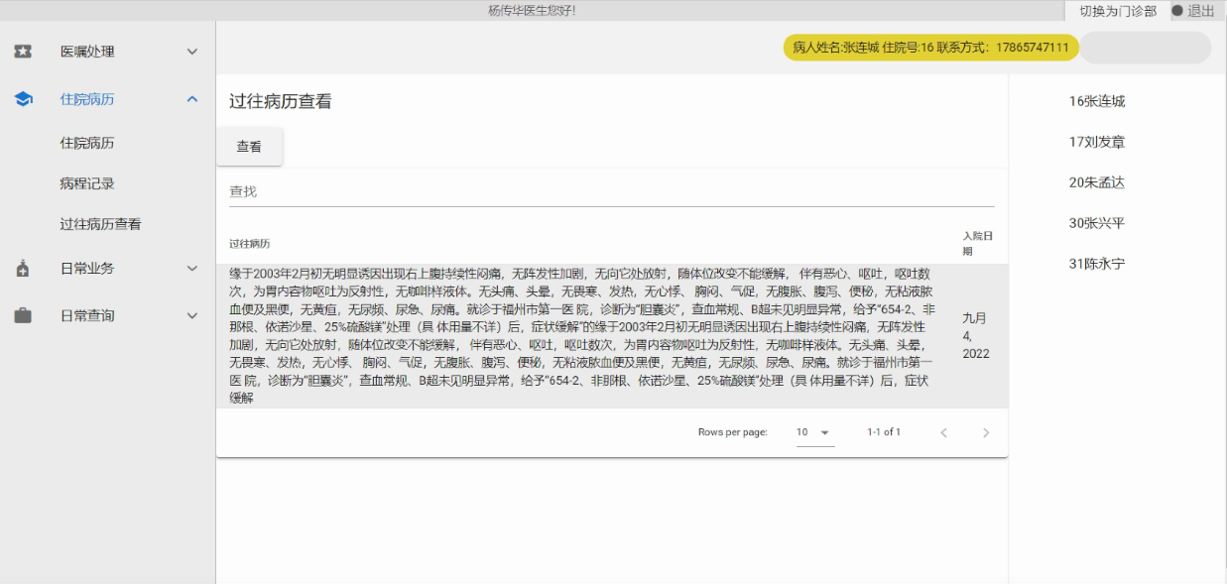

Slide 22
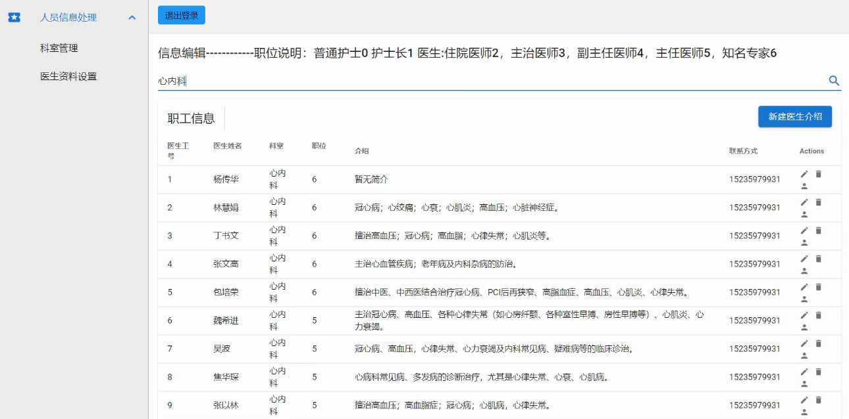
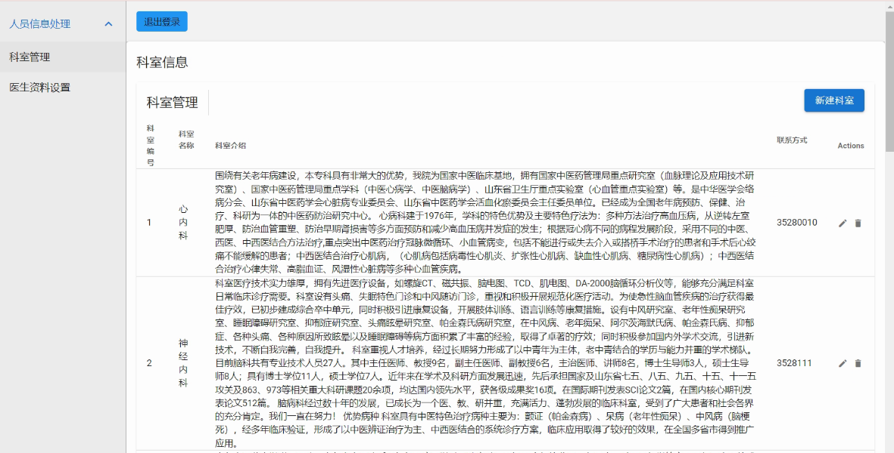

Slide 23
谢谢大家！

